Slide 1
如何繪製電子密度圖
2020.03.13

Slide 2
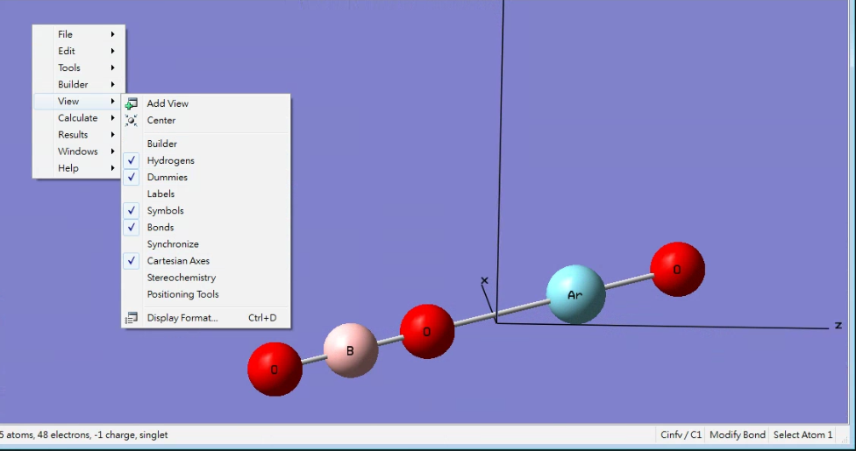
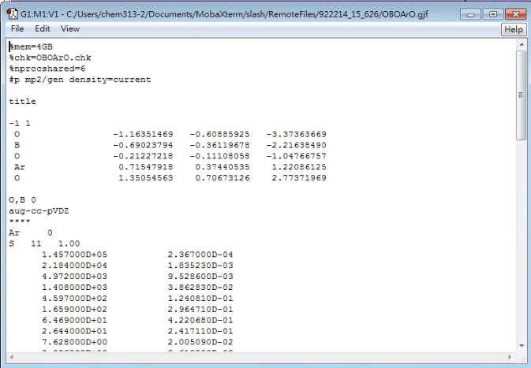
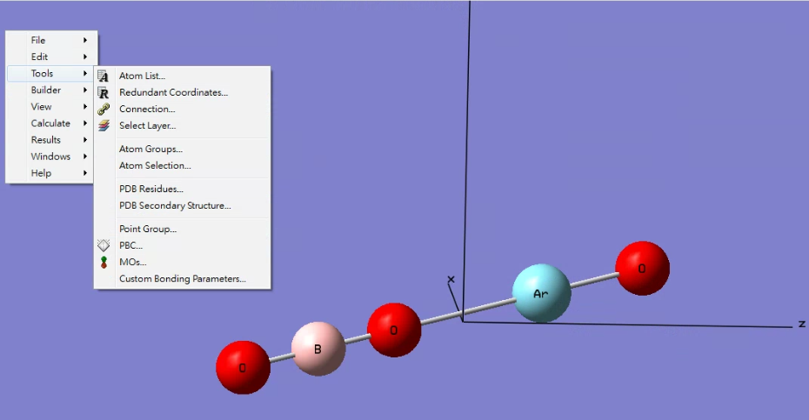
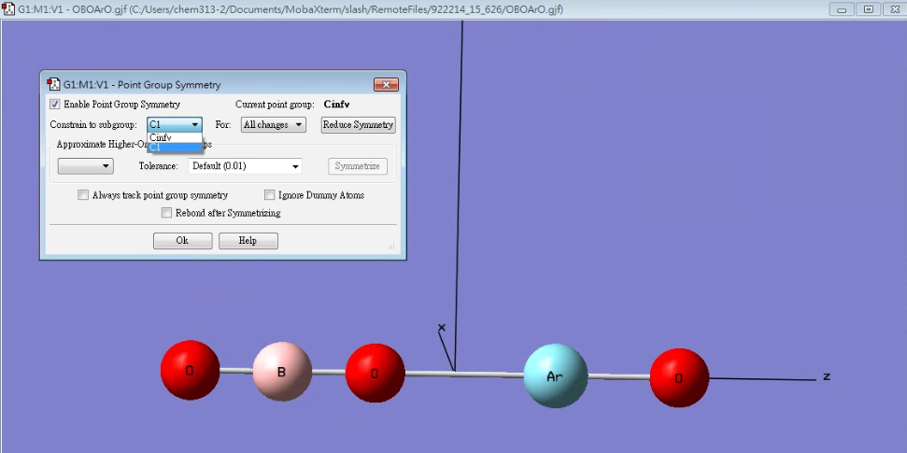
以 OBONgO 當例子
1.將要計算之分子，打開 Cartesian Axes ，存檔後查看座標是否有在同一個平面或軸上(很重要)
所有原子都不在軸或平面上
※若沒有在一個平面或是座標軸上，請開啟 Tool > Point group，點選最高對稱性，分子會以 z 軸當中心調整座標

Slide 3
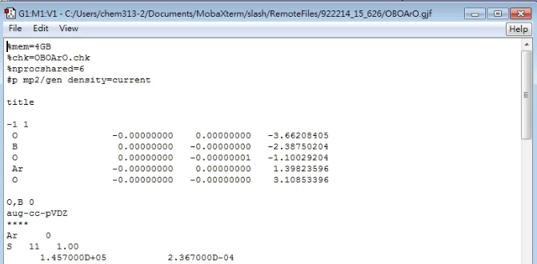
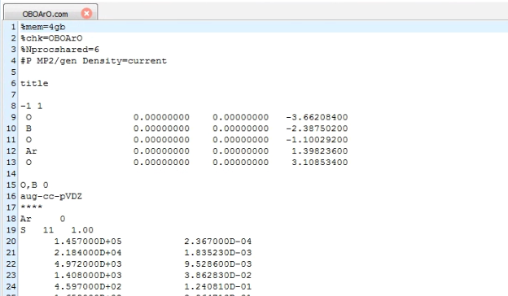
調整好後就可以準備計算電子密度了!
所有原子都在 z 軸
2.以單點計算電子密度 (此例子使用 MP2/apdz 結構計算)，請記得一定要產生 chk 檔
計算電子密度所需指令
確定有產生 chk 檔案

Slide 4
3.將 chk 做成 fornchk 檔 (使用 fornchk 指令，轉為可讀取的文字檔)
4.將 fornchk 檔做成 cube 檔(使用 cubegen 指令)
(https://gaussian.com/cubegen/)
formchk 檔做成 cube
計算時所使用記憶體大小，預設為0=1GB
計算電子密度指令(可換SCF ,CC ,CI…)
其他指令包括:
MO=HOMO, LUMO…← Compute MO
Gradient← Compute the density and gradient
Laplacian← Compute the Laplacian of the density (∇²ρ)
-1 < *.dat(txt)為自定義cube，
0 h 為預設 (80)³ 個點
※4-1我們這邊需要自定義待會生成的範圍以及掃描的平面，請先 vi 一個 xyz.dat 檔案

Slide 5
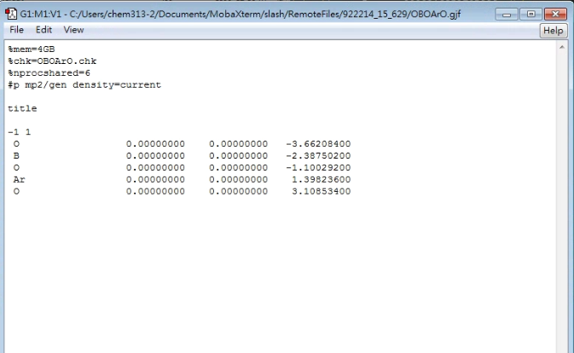
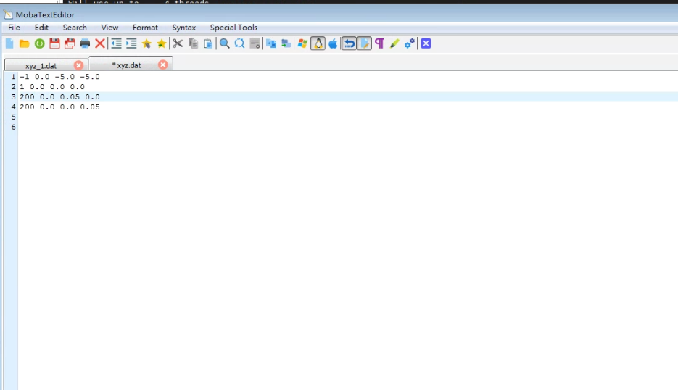
4-2.開啟剛剛計算完 log 檔中的座標以及剛剛創立的 xyz.dat，
第一行第一個數字 -1是要讀取這個文字檔，後面 3 點為起始做標，這邊只掃 yz 平面
需要自己去計算要掃的平面以及範圍，
Y平面 : -5.0+0.05*200 = 5 (從 -5.0 掃到 +5.0)
Z平面 : -5.0+0.05*200 = 5 (從-5.0 掃到 +5.0)
所以有涵蓋我們的平面
※ 範圍要掃正方形，否則原子會變形
2.3.4 行 分別為 x、y 、 z，第一個數字是 number of points，(-) 表示單位Bohr，(+)表示單位Angstrom，每 (x, y, z) 向量單位 掃描一次
(Ex：在 y&z 方向取 200 個點，x 軸方向每 0.05 Angstrom 掃描一次)

Slide 6
4-3.存好xyz座標檔案，輸入cubegen 指令，生成 cube
5.將 rcubes 檔從下面路徑複製到目前的目錄裡
5.以./ 執行 rcubes 檔，生成 *.dat (含有座標以及電子密度的文字檔)，方便後續處理

Slide 7
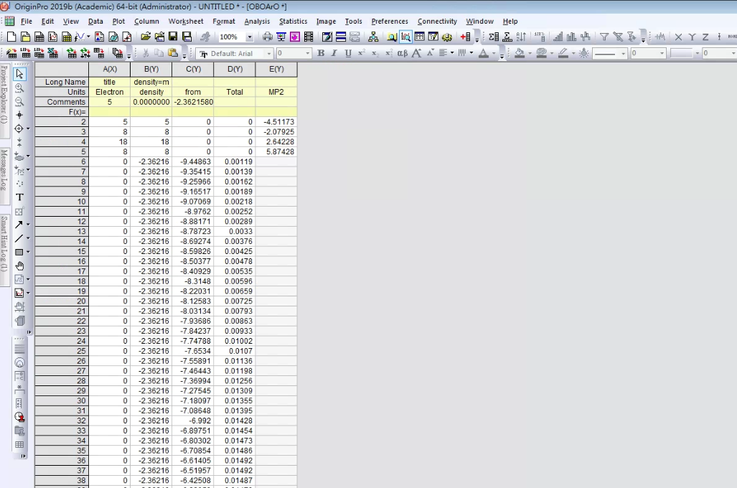
作圖部分
1.進入 Origin 後開新檔案，開啟剛剛生成的 OBOArO.dat
刪除這幾行
4 個 Columns 左到右分別為，x 軸、z 軸、y 軸以及電子密度

Slide 8
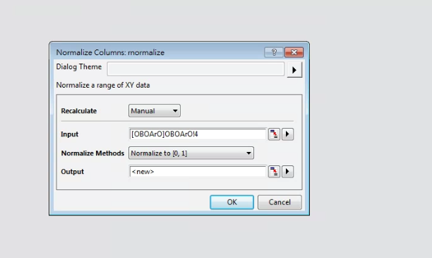
2.歸一化所有電子密度(選Column > Analysis > Mathematics > Normalize Columns…)，跳出視窗後按 OK

Slide 9
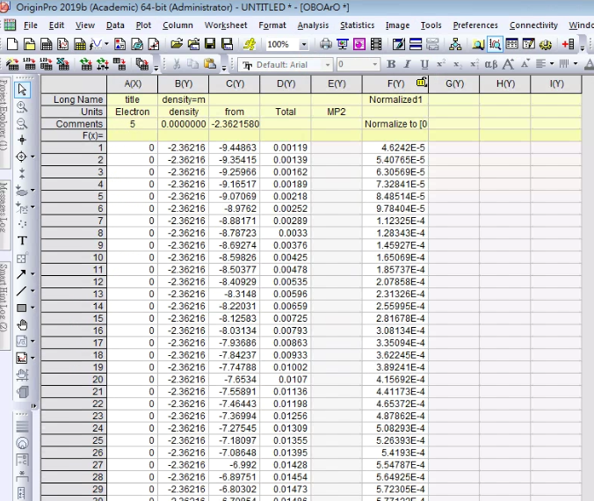
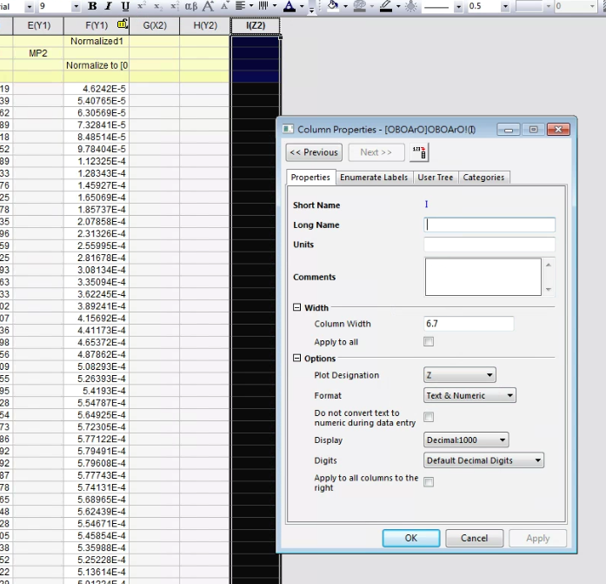
2.歸一化後新增 3 個 Columns，之後點兩下上方座標分別改成x，y，z
新增 Columns

Slide 10
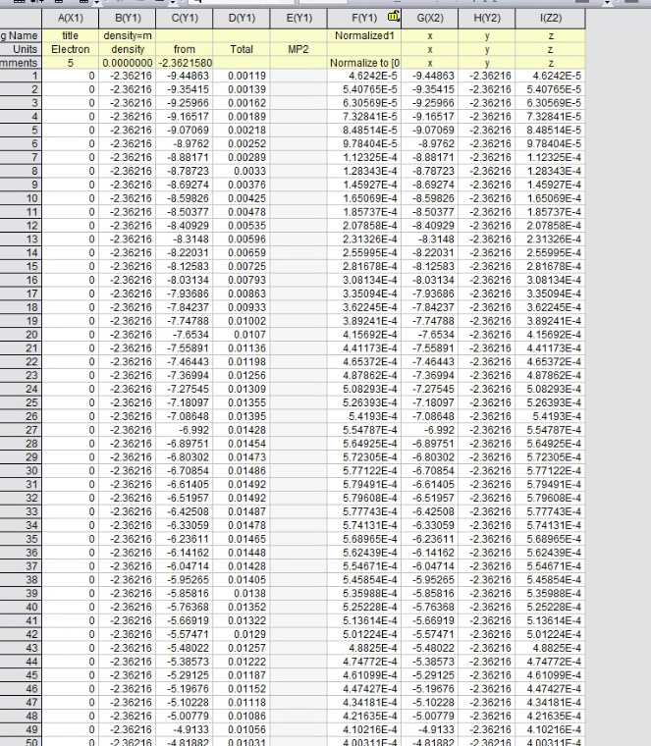
3.將左邊 z、y 、電子密度(歸一化)，分別填入新增 x，y，z Columns，並填入名稱

Slide 11
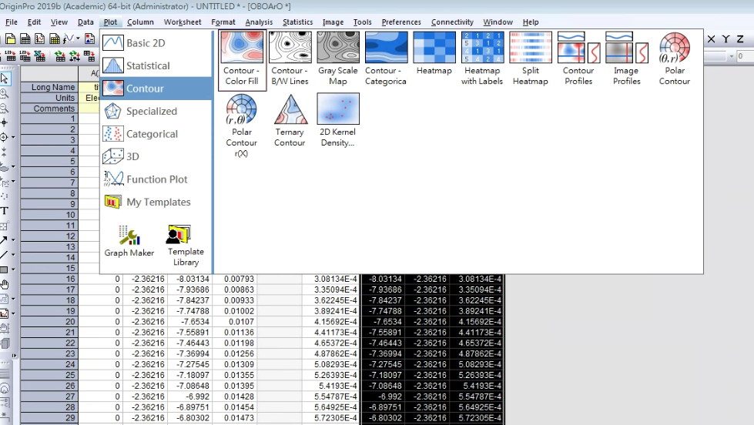
4.選好 3 個 Columns ，Plot > Contour > Contour-Color Fill

Slide 12
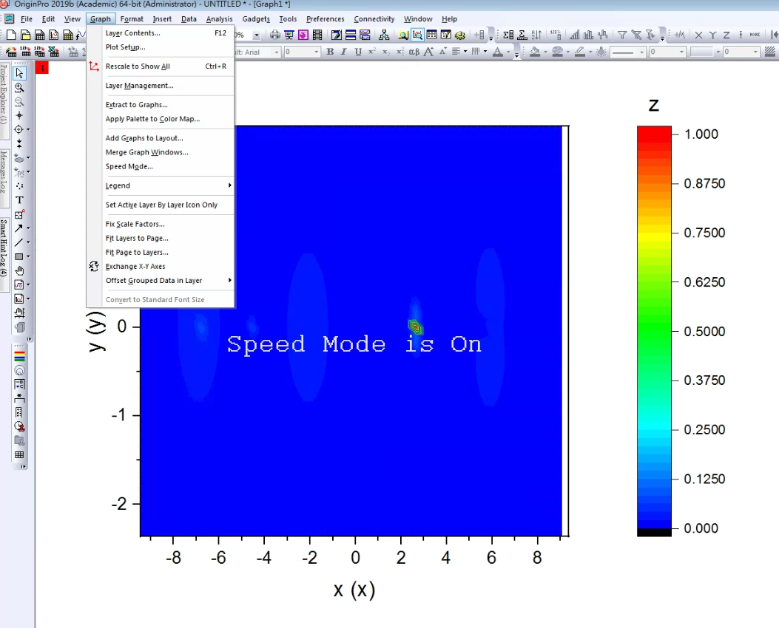
5.關掉 Speed Mode is on ，Graph > Speed Mode >將Speed mode 按 off

Slide 13
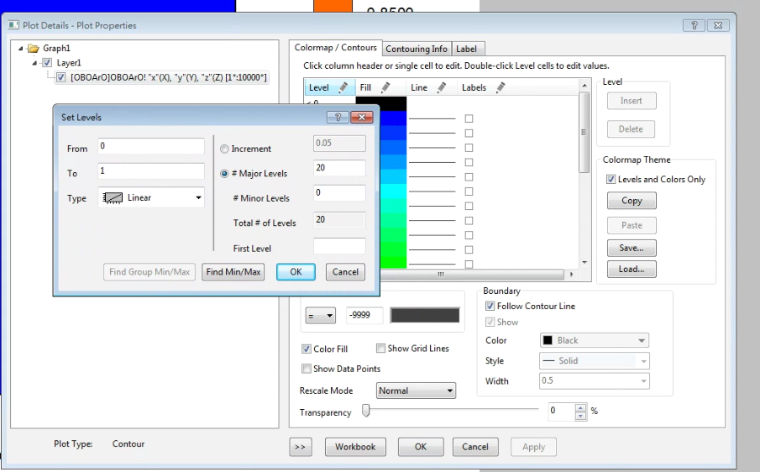
6.點選圖片兩下可以更改各種設定，可以多方嘗試

Slide 14
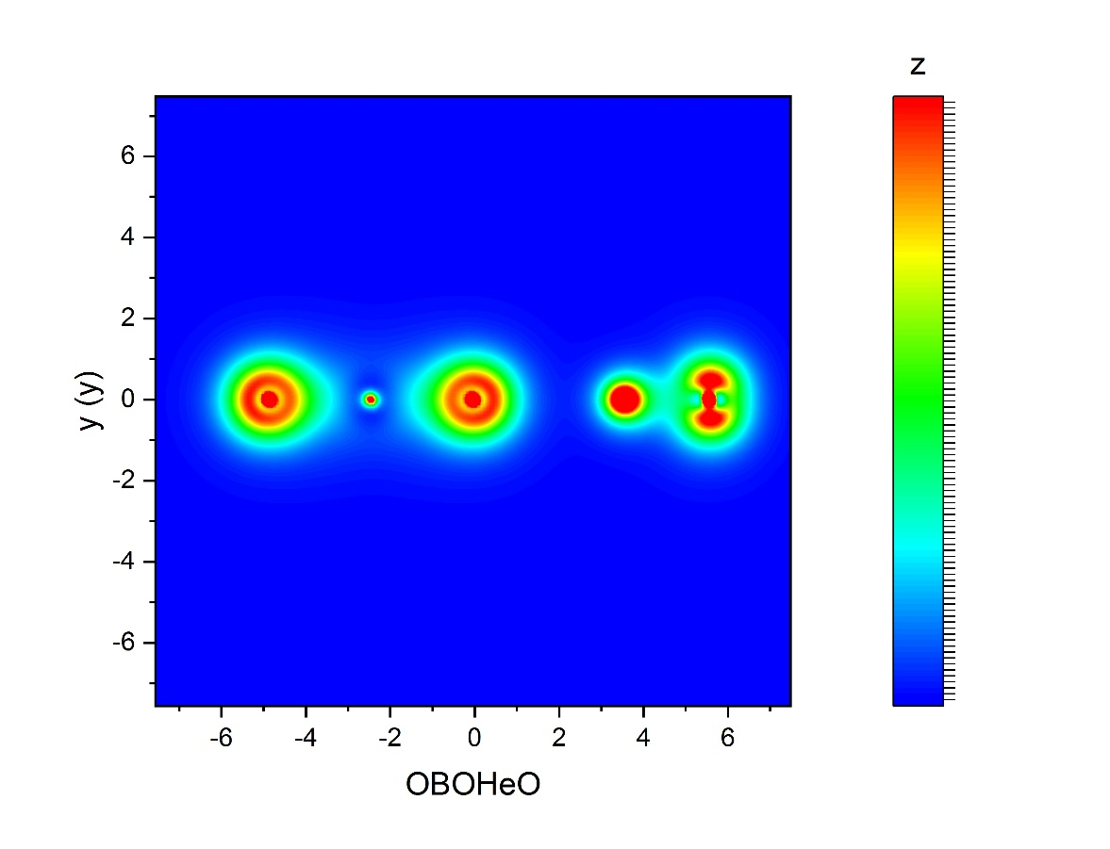
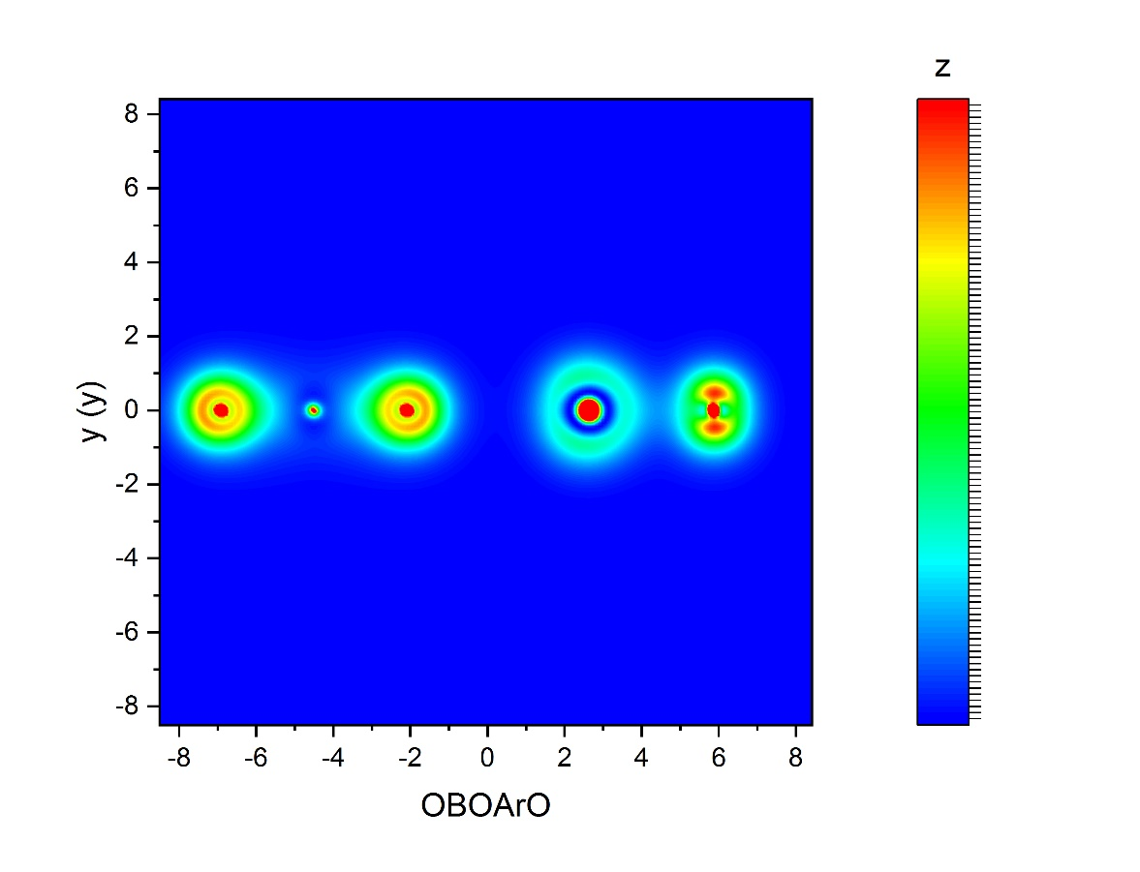
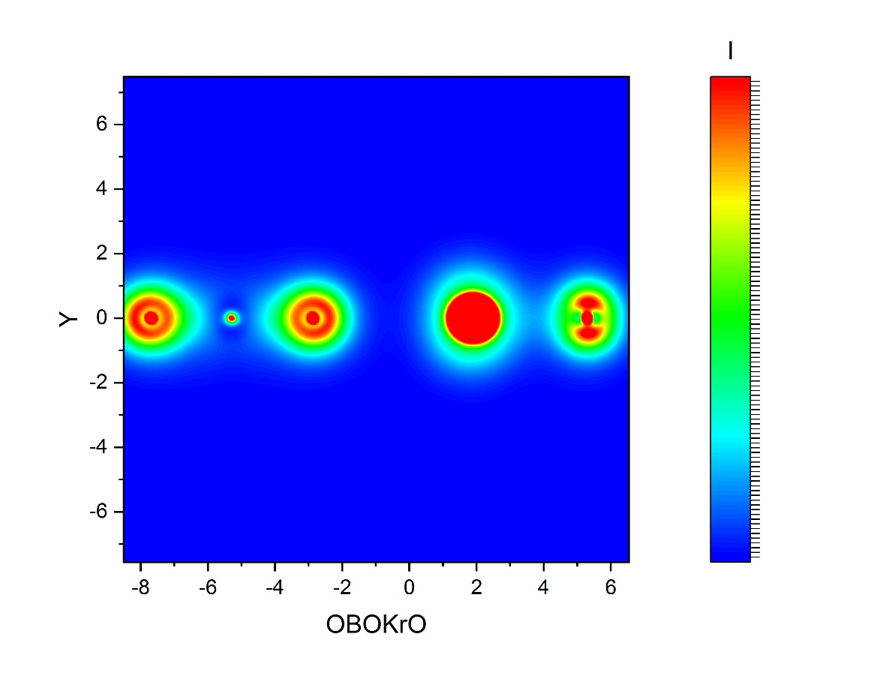
Contour plots of the calculated electron density (MP2/aug-cc-pVDZ level) of OBOHeO、OBOArO &
OBOXeO

